Slide 1

Název školy | ZŠ a ZUŠ J. E. Purkyně Libochovice
Autor | Bc. Jiří Grüner
Název | VY_32_INOVACE_06_Symfonický orchestr a jeho obsazení
Téma | Symfonický orchestr a jeho obsazení
Číslo projektu | CZ.1.07/1.4.00/21.2803

Slide 2
Anotace
Prezentace je určena žákům I. a II. stupně základní školy.
Je zaměřena na složení velkého symfonického orchestru a jeho využití v hudbě. Prezentace je obohacena obrázkem složení tohoto orchestru a přiřazen návrh, kdy si učitel může s žáky na klasickou hudbu zahrát na dirigenta orchestru.

Slide 3
Orchestr
Jeho obsazení a posazení z pohledu dirigenta (hra na dirigenta orchestru)

Slide 4
Jak rozdělujeme orchestr???
Orchestr rozdělujeme na dva typy:
a) orchestr smyčcový
všechny druhy smyčcových nástrojů
b) orchestr symfonický, čili velký
všechny druhy nástrojů – smyčce jsou jádrem
c) orchestr dechový
pouze nástroje dechové
d) orchestr jazzový (džez-)
nástroje dechové, klavír, saxofony, bicí nástroje

Slide 5
Co je to orchestr???
Název je z řeckého slova a znamená půlkruhový prostor mezi hledištěm a proscéniem (předscénou) – místo před oponou.
Poprvé se orchestr objevil v barokním období, v renesanci se používalo a capella – bez doprovodu
Největšího rozkvětu dosáhl orchestr až v klasicismu (Haydn, Mozart, Beethoven)

Slide 6
Symfonický orchestr a jeho nástrojové složení
Říká se mu velký, jsou zde obsaženy všechny typy hudebních nástrojů.
Nástroje: flétny, pikola, hoboj, klarinet, fagot, lesní roh, trubka, pozoun, tuba, kotle, triangl, činely, bubny, harfa, housle I. a II., viola, violoncello, kontrabas
Všechny tyto nástroje použil v symfonické básni Má Vlast B. Smetana (ukázka: Vyšehrad, Vlatava, Šárka, Z českých luhů a hájů, Tábor, Blaník)

Slide 7
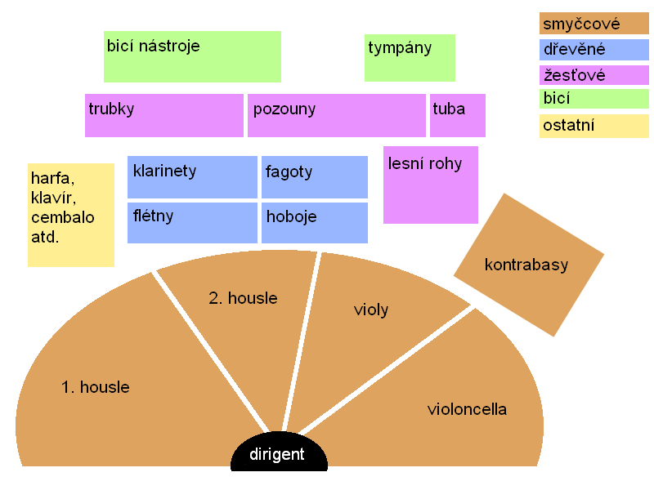
Nástrojové obsazení symfonického orchestru z pohledu dirigenta

Slide 8
Hra na dirigenta
Učitel pustí žákům hudbu napsanou pro velký symfonický orchestr a žáci se snaží podle obrázku velkého symfonického orchestru, postupně ukazovat na nástroje, které právě znějí (hrají).
Nejlepší ukázkou se v hodinách osvědčila Vltava z cyklu symfonických básní Má Vlast od Bedřicha Smetany.

Slide 9
Seznam odborné literatury a internetové odkazy
CMÍRAL, Adolf. Orchestr. In: Základní pojmy hudební. Praha: Státní nakladatelství krásné literatury, hudby a umění, n. p., 1957. str. 114 – 129
PETE. Wikipedia: the free encyclopedia [online]. San Francisco (CA): Wikimedia Foundation, 16. 2. 2008 20:53 - [cit. 2011-10-23]. Dostupné z: http://cs.wikipedia.org/wiki/Soubor:Orchestr.png

